Slide 1
Die erstaunliche Gelassenheit Jona 1,4-16 Reihe: Widerstand gegen Gott – Der Fall Jona (2/5)

Slide 2
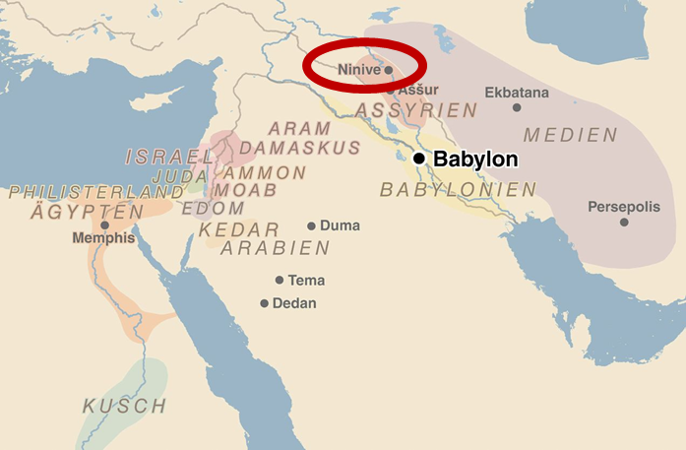
»Geh nach Ninive, der grossen Stadt, und kündige ihr mein Strafgericht an! Ich kann nicht länger mit ansehen, wie böse die Leute dort sind.«
Jona 1,2

Slide 3
„Ach HERR, genau das habe ich vermutet, als ich noch zu Hause war! Darum wollte ich ja auch nach Spanien fliehen. Ich wusste es doch: Du bist voll Liebe und Erbarmen, du hast Geduld, deine Güte kennt keine Grenzen. Das Unheil, das du androhst, tut dir hinterher leid.“
Jona 4,2

Slide 4
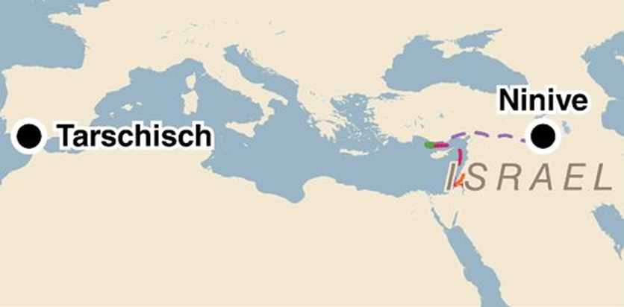
I. Böses Erwachen!

Slide 5
„Die Seeleute hatten grosse Angst, und jeder schrie zu seinem Gott um Hilfe.“
Jona 1,5

Slide 6
„Um die Gefahr für das Schiff zu verringern, warfen sie die Ladung ins Meer.“
Jona 1,5

Slide 7
„Seid wie Diener, deren Herr auf einem Fest ist und die auf seine Rückkehr warten, damit sie ihm sofort aufmachen können, wenn er kommt und an die Tür klopft.“
Lukas-Evangelium 12,36

Slide 8
„Glücklich zu preisen sind die Diener, die der Herr wach und bereit findet, wenn er kommt. Ich sage euch: Er wird sich einen Schurz umbinden und sie zu Tisch bitten, und er selbst wird sie bedienen.“
Lukas-Evangelium 12,37

Slide 9
„Wie kannst du schlafen?“
Jona 1,6

Slide 10
„Steh auf, rufe zu deinem Gott! Vielleicht hilft er uns, und wir müssen nicht untergehen!“
Jona 1,6

Slide 11
Sie bestürmten ihn mit Fragen: »Sag uns: Warum sind wir in diese Gefahr geraten? Wer bist du eigentlich? Was für Geschäfte treibst du? Zu welchem Volk gehörst du, wo ist deine Heimat?«
Jona 1,8

Slide 12
II. Ich bin schuld!

Slide 13
„Ich bin ein Hebräer und verehre den HERRN, den Gott des Himmels, der Land und Meer geschaffen hat.“
Jona 1,9

Slide 14
„Wie konntest du das tun?“
Jona 1,10

Slide 15
„Was sollen wir jetzt mit dir machen, damit das Meer sich beruhigt und uns verschont?“
Jona 1,11

Slide 16
„Werft mich ins Meer, dann wird es sich beruhigen. Ich weiss, dass dieser Sturm nur meinetwegen über euch gekommen ist.“
Jona 1,12

Slide 17
„HERR, strafe uns nicht, wenn wir diesen Mann jetzt opfern müssen! Rechne uns seinen Tod nicht als Mord an. Es war dein Wille, und alles, was du willst, geschieht.“
Jona 1,14

Slide 18
„Sie nahmen Jona und warfen ihn ins Meer. Sofort wurde das Meer ruhig.“
Jona 1,15

Slide 19
„Habt ihr euch nie überlegt, dass es in eurem Interesse ist, wenn ein Mensch für das Volk stirbt und nicht das ganze Volk umkommt?“
Johannes-Evangelium 11,50

Slide 20
„Unsere Sünden hat Jesus ans Kreuz hinaufgetragen, mit seinem eigenen Leib. Damit sind wir für die Sünden tot und können nun für das Gute leben. Durch seine Wunden seid ihr geheilt worden!“
1. Petrus-Brief 2,24

Slide 21
„Sie schreien zu mir um Hilfe, aber es kommt nicht von Herzen. Sie liegen da und heulen und machen sich Einschnitte, damit ich ihre Bitten um Korn und Wein höre; aber sie sind und bleiben aufsässig gegen mich.“
Hosea 7,14

Slide 22
„Sie wenden sich um, doch nicht zu mir. Wie ein verzogener Bogen sind sie, mit dem man das Ziel nicht trifft.“
Hosea 7,16

Slide 23
„Ich weiss, wie du lebst und was du tust; ich weiss, dass du weder kalt noch warm bist. Wenn du doch das eine oder das andere wärst!“
Offenbarung 3,15

Slide 24
„Da packte sie alle grosse Furcht vor dem HERRN. Sie schlachteten ein Opfertier für ihn und machten ihm Versprechen für den Fall ihrer Rettung.“
Jona 1,16

Slide 25
Schlussgedanke

Slide 26
„Wohin kann ich gehen, um dir zu entrinnen, wohin fliehen, damit du mich nicht siehst? Steige ich hinauf in den Himmel - du bist da. Verstecke ich mich in der Totenwelt - dort bist du auch.“
Psalm 139,7-8

Slide 27
„Fliege ich dorthin, wo die Sonne aufgeht, oder zum Ende des Meeres, wo sie versinkt: auch dort wird deine Hand nach mir greifen, auch dort lässt du mich nicht los.“
Psalm 139,9-10

